Slide 1
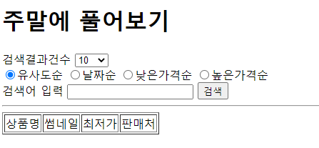
shop.jsp / ShopController.java / ShopService.java / ShopServiceImpl.java 를 작업합니다.
초기 화면

Slide 2
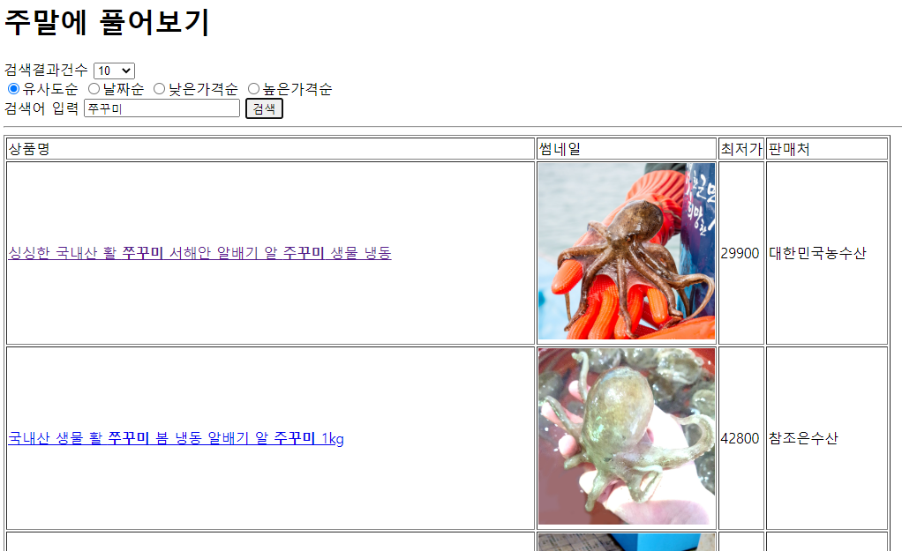
검색어를 입력한 뒤 검색 버튼을 누르면 검색결과가 나타난다.
상품명 / 썸네일은 클릭하면 link로 연결된다.

Slide 3
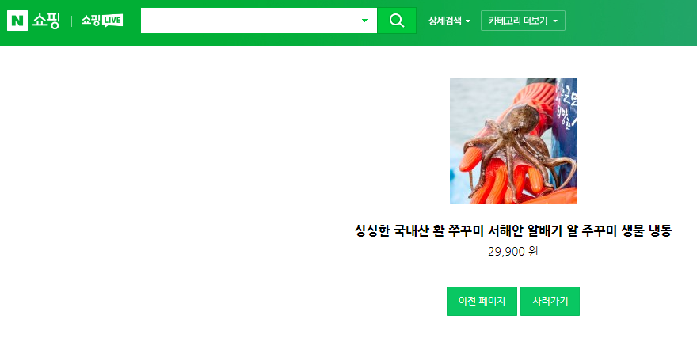
상품명 / 썸네일 링크를 클릭한 경우의 화면 예시

Slide 4
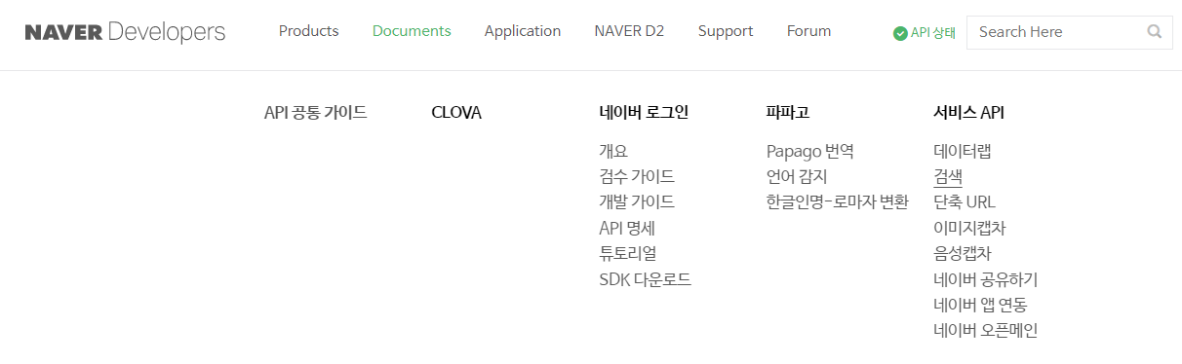
서비스 API의 "검색 API" 사용하기

Slide 5
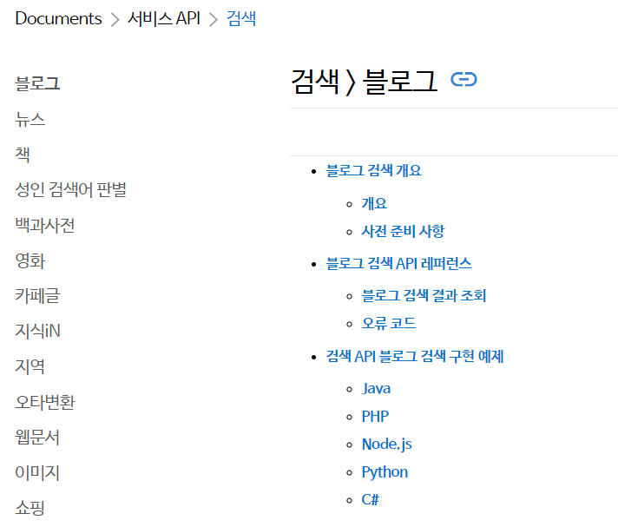
구현 코드는 블로그 검색 예제에 있다.
사실 javastudy에도 있다.

Slide 6
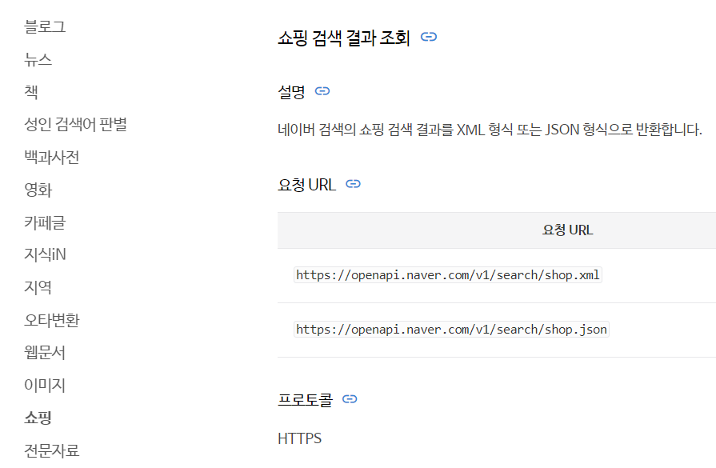
블로그 구현 코드에서 요청 주소(URL)만 바꾸면 쇼핑 검색 API가 된다.

Slide 7
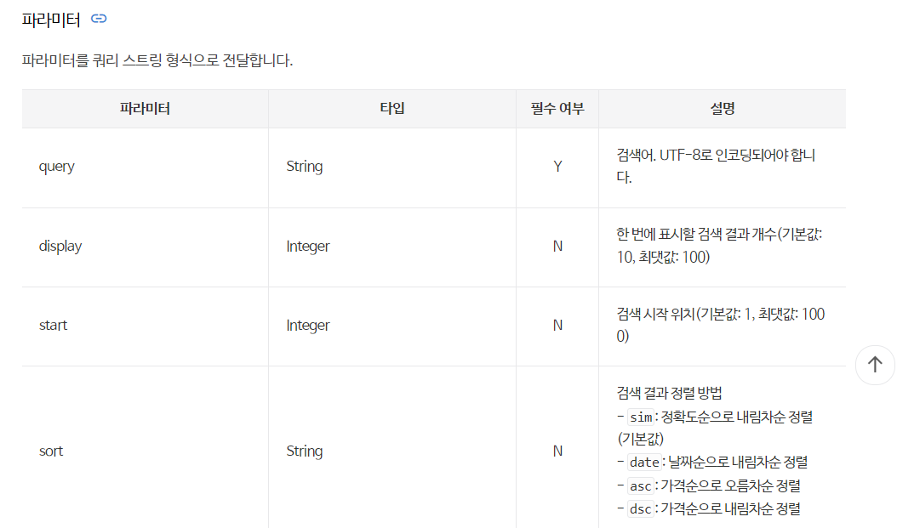
문제에서 사용한 파라미터는 아래 3개이다.

Slide 8
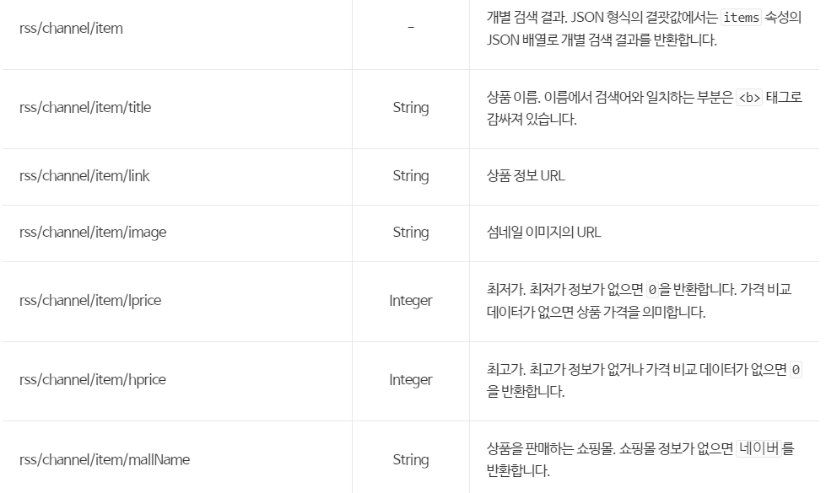
응답 결과로 사용한 JSON 속성들이다.

